Slide 1
Архитектура ADSP-21060
Семейство процессоров SHARC ADSP
Общая архитектура процессора ADSP-21060
Топология выводов ADSP-21060

Slide 2
Семейство процессоров SHARC ADSP
ADSP-2106x
ADSP-21060 – базовая модель. 4 Мбит внутреннего ОЗУ. 2 последовательных и 6 линк портов (40 MIPS, 120 MFLOPS Peak)
ADSP-21061 – отсутствуют линк-порты. 1 Мбит внутренней памяти (50 MIPS, 120 MFLOPS Peak)
ADSP-21062 – 2 Мбит внутреннего ОЗУ (40 MIPS, 120 MFLOPS Peak)
ADSP-21065 – отсутствуют линк-порты. Поддержка интерфейсов I²S (до 8 каналов) и SDRAM. 544 Кбит внутреннего ОЗУ (66 MIPS, 198 MFLOPS Peak)
ADSP-2116x. ADSP-21160M: SIMD. 4 Мбит внутреннего ОЗУ. 2 последовательных и 6 линк портов (80 MIPS, 480 MFLOPS Peak)
ADSP-2126x. ADSP-21262: SIMD. 2 Мбит внутреннего ОЗУ. Расширенные коммуникационные возможности (200 MIPS, 1200 MFLOPS Peak)
ADSP-2136x. ADSP-21362: SIMD. 3 Мбит внутреннего ОЗУ. Большие коммуникационные возможности (333 MIPS, 2GFLOPS Peak)

Slide 3
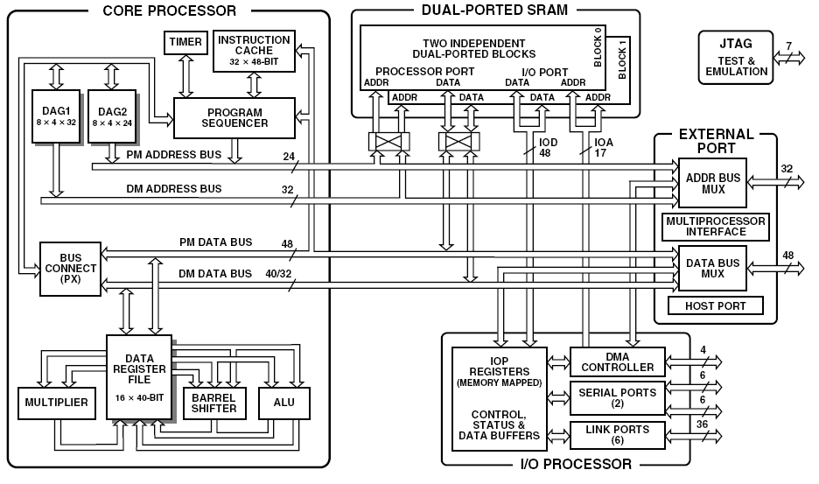
Общая архитектура ADSP-21060

Slide 4
Общая архитектура ADSP-21060
Основные особенности:
SHARC-архитектура. Поддержка PM- и DM-памяти;
обработка 32-разрядных ФЗ и ПЗ данных;
три независимых вычислительных блока: АЛУ (ALU), Умножитель (MAC), Сдвигатель (SHIFTER);
регистровый файл из 16 основных и 16 альтернативных регистров;
арифметика с насыщением и переполнением;
независимые генераторы адресов данных для DM и PM-памяти. Поддержка до 16 буферов одновременно. Пред- и пост-модификация, кольцевые буферы, бит-реверсная адресация;
аппаратная поддержка циклов до 6 уровней вложенности без потерь тактов;
возможность выполнения задержанных переходов;
кэш инструкций (на 32 инструкции);
таймер;
контроллер прерываний (в т.ч. вложенных);
двухпортовая внутренняя память с независимым доступом процессорного ядра и подпроцессора ввода/вывода;
четыре независимые 32/48-разрядные шины для доступа к внутренней памяти и выборки данных, инструкций и ввода/вывода;
4 Мбит внутреннего ОЗУ, конфигурируемого как 16/32 или 40/48 разрядные слова;
полное адресуемое пространство памяти – 4 Гслов;
встроенный подпроцессор ввода/вывода (IOP);
10-канальный DMA-контроллер;
2 синхронных последовательных (Serial) порта для подключения устройств ввода/вывода сигналов с аппаратной поддержкой A- и m-компандирования;
6 линк-портов для межпроцессорного взаимодействия;
встроенный интерфейс для арбитража внешней шины при организации многопроцессорной системы;
ориентирован на высокопроизводительные приложения ЦОС в области телекоммуникаций, графики и обработки изображений

Slide 5
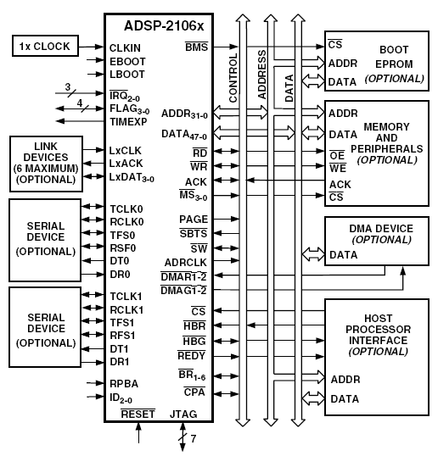
Топология выводов ADSP-21060

Slide 6
Организация памяти ADSP-21060
Организация памяти
Классификация памяти: размер, разрядность, доступ процессорного ядра и IOP-процессора
Структура адреса памяти
Организация внутренней памяти
Пространство памяти многопроцессорной системы
Конфигурация и параметры доступа к внешней памяти. Интерфейс с внешней памятью
Адресация данных при выполнении программы
Способы адресации памяти в программе на ассемблере
Состав, разрядность и назначение DAG1 и DAG2
Возможности регистров DAG
Особенности и ограничения использования DAG-регистров
PX-регистры. Обмен между шинами DMD и PMD
Описание карты памяти проекта в среде VisualDSP++
"Работа выполнена в рамках реализации "Программы развития ФГОУ ВПО "Южный федеральный университет" на 2007-2010гг. ("Разработка образовательных контентов и ресурсов нового поколения").
Хусаинов Н.Ш.
Технологический институт Южного федерального университета в г.Таганроге, 2007г.

Slide 7
Классификация памяти
Internal memory. Внутреннее статическое ОЗУ на кристалле (SRAM). Имеет размер 4 Мбит. Организовано в виде двух блоков Block0 и Block1. Имеет независимые доступ от процессорного ядра (Core) и IOP-процессора
Multiprocessor memory. Пространство памяти многопроцессорной системы. Отображает внутреннюю память других процессоров. Используется в многопроцессорной системе
External memory. Внешняя память. Адресное пространство для подключения микросхем ОЗУ (DRAM) и ПЗУ (или Flash).
Общий размер адресуемой памяти – 4 Гслов.
Доступ к внутренней памяти осуществляется по раздельным шинам (PMA/PMD, DMA/DMD,) и IOA/IOD и может выполняться независимо.
При подключении к внешней шине адресные шины PMA, DMA, IOA и шины данных PMD, DMD, IOD мультиплексируются в единые шины адреса (ADDR) и данных (DATA).

Slide 8
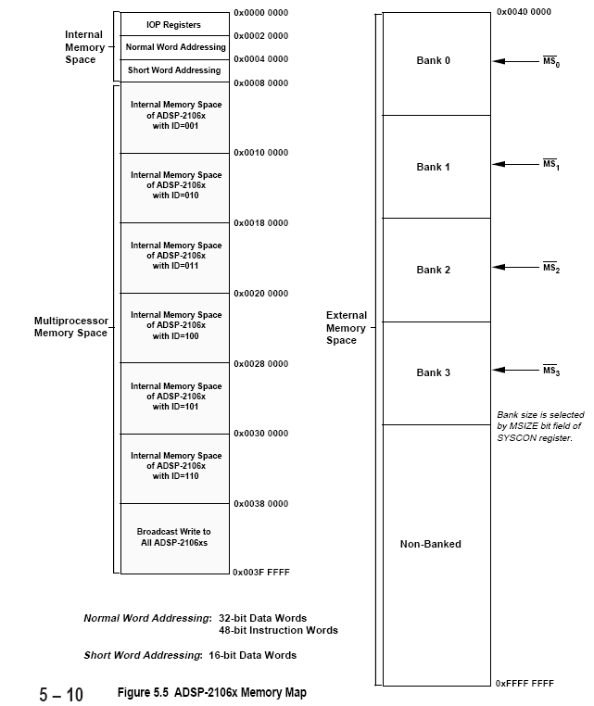

Классификация памяти
Карта памяти ADSP-21060:

Slide 9
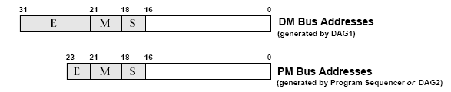
Классификация памяти
Структура адреса памяти:
Правила дешифрации адреса памяти:
Поле | Числовое значение | Интерпретация
E | <>0 | Адрес во внешней памяти (External memory)
 | =0 | Адрес во внутренней памяти процессора (Internal memory) или во внутренней памяти другого процессора
M | 000 | Адрес во внутренней памяти процессора (Internal memory)
 | <>0 | Адрес во внутренней памяти процессора, чей ID = M
 | 111 | Адрес во внутренней памяти всех процессоров (операция широковещательной записи )
S | 00 | Адрес IOP-регистра
 | 01 | Адрес в пространстве нормальных слов
 | 1x | Адрес в пространстве коротких слов

Slide 10

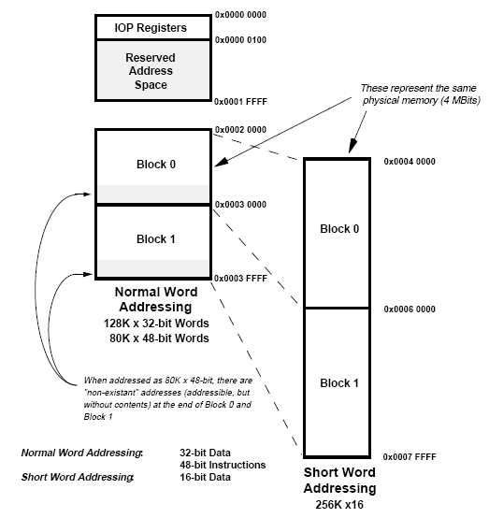
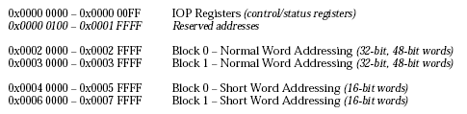
Организация внутренней памяти
Адресное пространство внутренней памяти:
Соответствие адресов блокам внутренней памяти:

Slide 11
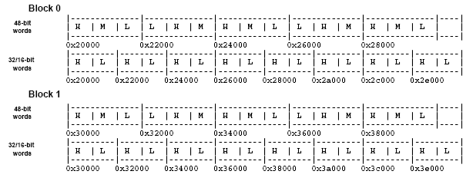
Организация внутренней памяти
Физическая организация внутренней памяти:
48-битные слова: 3 столбца на группу -> 5 групп -> 8К х 5 = 40К слов
32-битные слова: 2 столбца на группу -> 8 групп -> 8К х 8 = 64К слов
16-битные слова: 1 столбец на группу -> 16 групп -> 8К х 16 = 128К слов

Slide 12
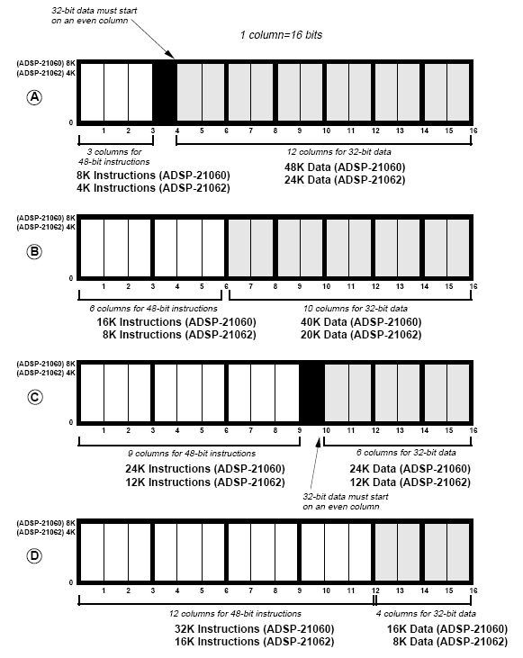
Организация внутренней памяти
Ограничения при размещении во внутренней памяти информации (инструкций и данных) различной разрядности:
Общие правила смешивания:
инструкции (48-битные) должны храниться с наименьших адресов;
данные (32-битные) должны начинаться с четного столбца.

Slide 13
Организация внутренней памяти
Правила размещения сегментов и организации доступа к внутренней памяти в программе:
Два адреса, по которым идет обращение в один момент времени инструкции, должны быть расположены в разных блоках памяти
Один адрес данных должен генерироваться DAG1, а другой – DAG2
Адрес, генерируемый DAG1 не должен указывать на тот же блок памяти, из которого читаются инструкции
Инструкция по возможности должна иметь вид:
compute, R_{x} = DM(I₀₋₇, M₀₋₇), R_{y} = PM(I₈₋₁₅, M₈₋₁₅);
Программный секвенсор
DAG2 [8..15]
(Program Memory)
DAG1 [0..7]
(Data Memory)
Block 0
Block 1

Slide 14
Организация внутренней памяти
Конфликты при доступе к внутренней памяти (приводят к дополнительным циклам ожидания):
конфликт использования одной шины;
конфликт использования одного блока;
Примеры нежелательного размещения сегментов и организации доступа к памяти в программе:
Размещение | Пример инструкции | Комментарии
Буфер № 1 (I1, M1) в Block0, Инструкции в Block0 | compute, R_{x} = DM(I₁, M₁); | Конфликт доступа по разным шинам к одному блоку
Буфер № 2 (I8, M8) в Block1, Инструкции в Block0 | compute, R_{x} = PM(I₈, M₈); | Конфликт доступа по одной шине к разным блокам

Slide 15
Пространство памяти многопроцессорной системы
используется для отображения на единое адресное пространство (в многопроцессорной системе) внутренней памяти каждого процессора;
для доступа к области памяти другого процессора через Multiprocessor Memory Space используется общая внешняя шина;
процессор определяет, что выставленный на внешнюю шину адрес попадает в его внутреннюю память если ID₂₋₀ = M;
при обращении к собственной памяти через MMS внешняя шина не используется;
если поле M адреса = 111, то выполняется операция “broadcast write”;
MMS доступен только с использованием процессорного ядра.

Slide 16
Конфигурация и параметры доступа к внешней памяти. Интерфейс с внешней памятью
Пространство внешних адресов включает пространство памяти многопроцессорной системы (Multiprocessor Memory Space) и пространство внешней памяти (External Memory Space).
Пространство внешней памяти используется для подключения внешних микросхем памяти (ОЗУ) и ПЗУ/Flash.
Имеется возможность взаимодействия с микросхемами типа SRAM и DRAM.
Пространство внешней памяти доступно для процессорного ядра и IOP-процессора.

Slide 17
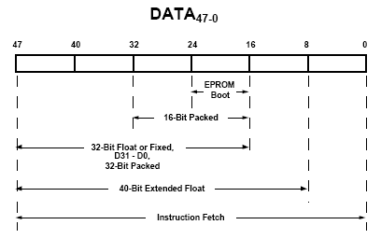
Конфигурация и параметры доступа к внешней памяти. Интерфейс с внешней памятью
Передача данных по внешней шине

Slide 18
Конфигурация и параметры доступа к внешней памяти. Интерфейс с внешней памятью
Организация внешней памяти
Внешняя память организована в виде 4-х банков одинакового размера и «небанкируемой» (unbanked) памяти.
Банк № 0 начинается с адреса 0x0040 0000.
Все банки имеют одинаковый размер. Размер кодируется 4-битовым полем MSIZE:
Размер_банка = 2^{(MSIZE + 13)}
Выбор необходимого банка памяти (микросхемы) осуществляется сигналом на линиях MS₃₋₀.
Область небанкируемой памяти расположена после последнего банка (доступ к ней – при MS₃₋₀ = 0000).

Slide 19
Конфигурация и параметры доступа к внешней памяти. Интерфейс с внешней памятью
Зависимость размера банка памяти от значения поля MSIZE
Поле MSIZE (в IOP-регистре SYSCON) | Размер банка (Кслов)
0 | 8
1 | 16
2 | 32
3 | 64
4 | 128
5 | 256
6 | 512
7 | 1024
8 | 2048
9 | 4096
10 | 8192
11 | 16384
12 | 32768
13 | 65536
14 | 131072
15 | 262144
Значение SYSCON при включении:
0x00000010
R0 = 0xuuuuXuuu;
dm(SYSCON) = R0;

Slide 20
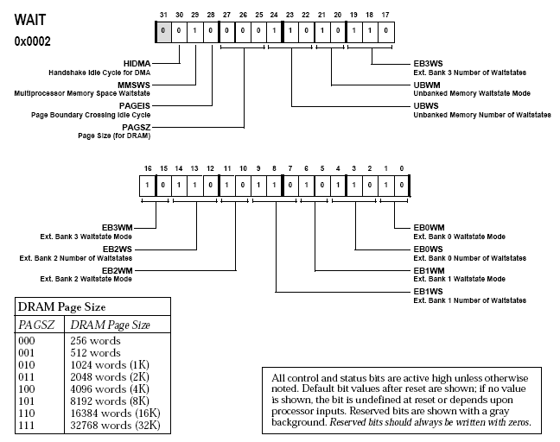
Конфигурация и параметры доступа к внешней памяти. Интерфейс с внешней памятью
Конфигурирование внешней памяти. IOP-регистр WAIT
Значение WAIT при включении:
0x21AD6B5A

Slide 21
Конфигурация и параметры доступа к внешней памяти. Интерфейс с внешней памятью
Режимы доступа к банкам внешней памяти
При взаимодействии с «медленными» микросхемами внешней памяти для описания времени задержки и режима доступа могут использоваться поля EBxWM и EBxWS:
- EBxWS – количество дополнительных тактов ожидания (wait states) при доступе к банку внешней памяти (000b...110b);
- EBxWM – режим доступа к банку внешней памяти (00b...11b):
Режим | EBxWM | Описание
External | 00 | Ожидание сигнала ACK
Internal | 01 | Доступ всегда выполняется (EBxWS+1) тактов
Both | 10 | Ожидание совместного выполнения первых двух условий
Either | 11 | Ожидание выполнения хотя бы одного из первых двух условий

Slide 22
Адресация данных при выполнении программы. Режимы адресации
Адресация данных
Режим адресации | Примеры
Прямая | DM(TempA) = R5; R0 = PM(0x20300);
Косвенная | PM(I8,2) = R9; R15 = DM(I0, M3);
Непосредственная | DM(I0,M6) = 0x12345678; R5 = 12;
Адресация при переходах/вызовах
Режим адресации | Примеры
Прямая | jump LabelMaxA; if EQ call 0x20040;
Косвенная | jump (M8, I9);
Относительная | call (PC, -400);

Slide 23
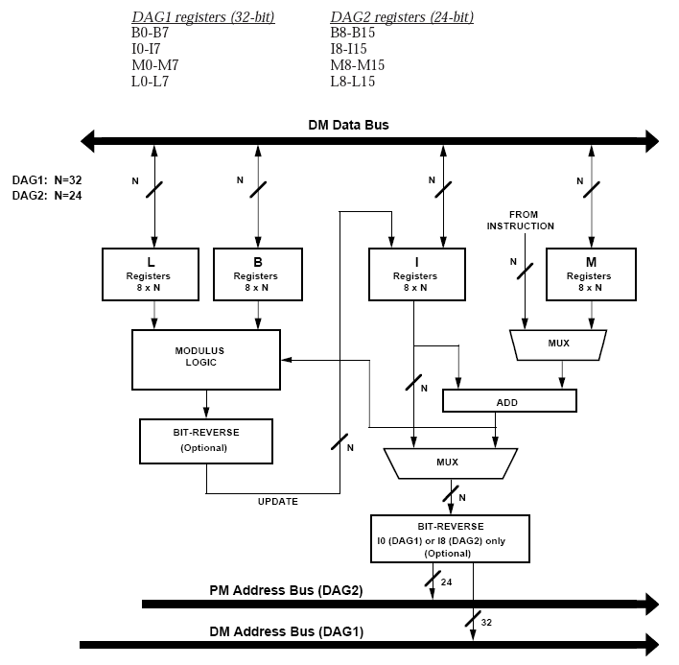
Состав, разрядность и назначение DAG1 и DAG2
Переключение основных/альтернативных наборов регистров DAGов в регистре управления MODE1:
Бит | Назначение
SRD1H | DAG1, регистры № 4..7
SRD1L | DAG1, регистры № 0..3
SRD2H | DAG2, регистры № 4..7
SRD2L | DAG2, регистры № 0..3

Slide 24
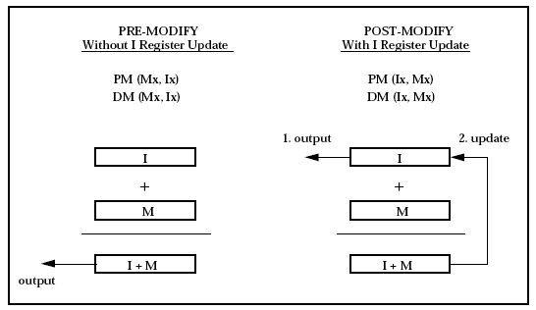
Возможности регистров DAG
Пред- и пост- модификация регистра указателя
Непосредственная модификация регистра указателя (без доступа к памяти:
MODIFY (I6, 32);

Slide 25
Возможности регистров DAG
Бит-реверсная адресация
Реверсирование битов адреса может осуществляться двумя способами:
1) с помощью инструкции BITREV над любым I-регистром DAG:
I0 = 0x80400000;
BITREV (I4, 7); // I4 <= 0xE0000201
2) в режиме автоматического реверсирования адреса (только для регистров I0 и I8):
I0 = 0x80400000;
R1 = DM(I0,3); // DMA-шина <= 0x201, I0 <= 0x80400003
Включение режима реверсирования адреса в регистре управления MODE1:
Бит | Назначение
BR8 | DAG2, регистр № 8
BR0 | DAG1, регистр № 0

Slide 26
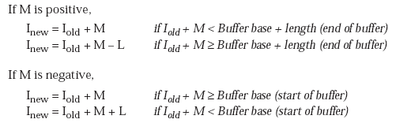

Возможности регистров DAG
Циклические буферы
циклический доступ к массиву в режиме косвенной адресации с пост-модификацией указателя:
Rx = DM(Ia, Mb);
автоматический контроль выхода за границы массива (при Lx > 0):
генерация сигнала прерывания при «зацикливании» указателя:
Прерывания, связанные с регистрами DAG:
Описание прерывания | DAG-регистры | Вектор прерывания
Переполнение кругового буфера # 7 (DAG1) | B7, L7, I7 | CB7I
Переполнение кругового буфера # 15 (DAG2) | B15, L15, I15 | CBI15

Slide 27
Ограничения при работе с DAG-регистрами
1) Дополнительный цикл ожидания:
L2 = 8;
DM(I0, M1) = R1;
2) Некорректное выполнение (запрещены Ассемблером):
DM(M2, I1) = I0;
L2 = DM(I0, M1);

Slide 28
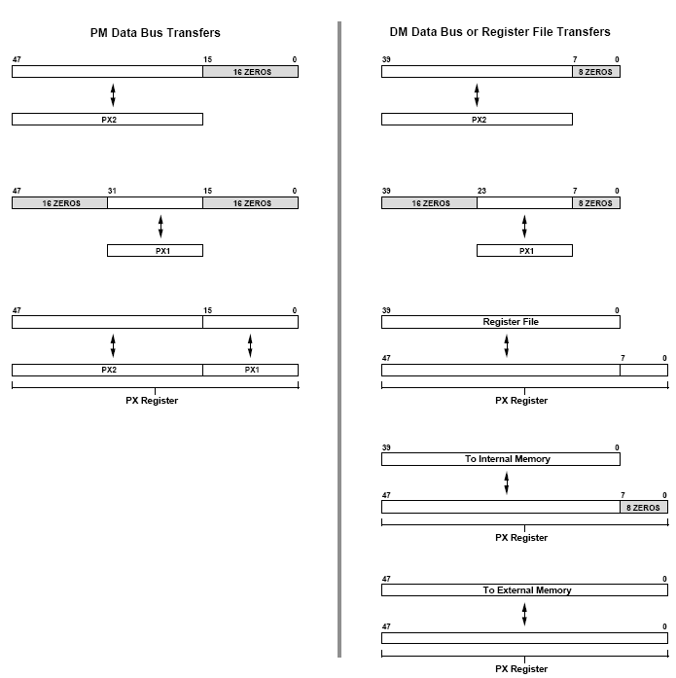
Обмен между шинами DMD и PMD. PX-регистры

Slide 29
Вычислительные блоки ADSP-21060
Структура, возможности и режимы работы
Состав вычислительных блоков
Особенности обработки ФЗ- и ПЗ-чисел. Установки
Арифметико-логическое устройство (ALU)
Типы операций
Флаги состояния и режимы работы
Умножитель (MULTIPLIER)
Типы операций
Регистр аккумулятора умножителя
Суффиксы команды для операции умножителя
Флаги состояния и режимы работы
Сдвигатель (SHIFTER)
Типы операций
Операции выделения и депонирования битовых полей
Флаги состояния и режимы работы
Многофункциональные вычисления
Регистровый файл
Системные регистры
"Работа выполнена в рамках реализации "Программы развития ФГОУ ВПО "Южный федеральный университет" на 2007-2010гг. ("Разработка образовательных контентов и ресурсов нового поколения").
Хусаинов Н.Ш.
Технологический институт Южного федерального университета в г.Таганроге, 2007г.

Slide 30
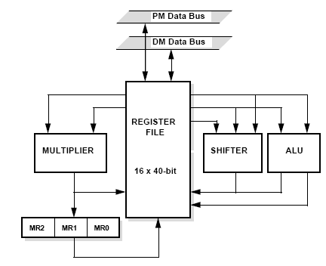
Состав вычислительных блоков
3 параллельный вычислительных блока (ALU, MULTIPLIER, SHIFTER).
Выполнение всех вычислительных операций за 1 такт.
Работа с ФЗ-данными и ПЗ-данными обычной и повышенной точности.
Читают операнды из регистрового файлы и записывают результат в регистровый файл.

Slide 31
Особенности обработки ФЗ- и ПЗ-чисел. Установки
ФЗ- и ПЗ-данные хранятся в одних и тех же регистрах.
Тип операнда (ПЗ или ФЗ) и используемая логика вычислительных блоков задается префиксом регистра:
F0 = F1 + F2; // ПЗ-сложение
R0 = R1 + R2; // ФЗ-сложение
Префикс не влияет на прямые пересылки данных между регистрами:
F0 = F1; ⬄ R0 = R1;
и между регистрами и памятью:
F0 = dm(i0,m0); ⬄ R0 = dm(i0, m0);
ФЗ-данные и ПЗ-данные одинарной точности хранятся в старших 32-х битах 40-битного регистра (ФЗ-поле).
ПЗ-данные повышенной точности занимают все 40 битов регистра.
39 8 | 7 0
MSB | LSB
ФЗ-данные, ПЗ-данные один.точ. | 0
ПЗ-данные повышенной точности

Slide 32
Особенности обработки ФЗ- и ПЗ-чисел. Установки
Выбор режима округления
Режим округления для ПЗ-операций АЛУ и умножителя выбирается путем установки бита TRUNC в системном регистре MODE1:
TRUNC=1 – «округление к нулю»;
TRUNC=0 – «округление к ближайшему»
Выбор формата ПЗ-чисел
Формат ПЗ-чисел выбирается путем установки бита RND32 в системном регистре MODE1:
RND32=1 – «одинарная точность»;
RND32=0 – «повышенная точность»

Slide 33
Арифметико-логическое устройство
Типы операций
ФЗ/ПЗ-операции: сложение, вычитание, дуальное сложение/вычитание, среднее;
ФЗ-операции: сложение с переносом, вычитание с заемом, декремент;
ПЗ-операции: масштабирование, извлечение мантиссы;
логические побитовые операции: AND, OR, XOR, NOT;
функции: модуль числа, мин, макс, клиппирование, сравнение;
форматные: преобразование ПЗ <-> ФЗ;
приближенное вычисление обратного числа и квадратного корня.
Принцип функционирования АЛУ
АЛУ читает 1 или 2 входных операнда (регистры РФ) в начале такта.
АЛУ записывает 1 или 2 результата в регистр(ы) РФ в конце такта, или просто модифицирует флаги.
Один и тот же регистр РФ может выступать в качестве операнда и приемника результата для любой операции АЛУ.
Режимы работы АЛУ
Переключение режима работы АЛУ выполняется путем установки бита ALUSAT в регистре управления MODE1:
ALUSAT=1 – «режим арифметики с насыщением»;
ALUSAT=0 – «режим арифметики с циклическим переносом»

Slide 34
Арифметико-логическое устройство
Флаги состояния, на которые влияет выполнение операций АЛУ
Флаг | Определение | Когда устанавливается
В регистре ASTAT
AZ | Флаг нуля | Результат АЛУ=0, потеря значимости при ПЗ-операции, потеря значимости при преобразовании ПЗ<->ФЗ
AV | Флаг переполнения | Для ФЗ-операций – по обычным правилам. Для ПЗ-операций – если e>127
AN | Флаг отрицательного результата | Для ФЗ и ПЗ операций
AC | Флаг переноса | Для ФЗ-операций
AS | Флаг знака входного операнда | Если входной операнд <0 (для операций ABS и MANT)
AI | Флаг некорректной ПЗ-операции | Входной операнд = NAN Попытка вычесть бесконечности одного знака...
AF | Флаг ПЗ-операции | Если последняя операция – ПЗ-операция
CACC | Флаг аккумулирующих сравнений | Только для операции COMP с ФЗ/ПЗ-операндами

Slide 35
Арифметико-логическое устройство
Липкие флаги состояния, на которые влияет выполнение операций АЛУ
Флаг | Определение | Когда устанавливается
В регистре STKY
AUS | Липкий флаг потери значимости | Только для ПЗ-операций и преобразований ПЗ<->ФЗ
AVS | Липкий флаг ПЗ-переполнения | Только для ПЗ-операций – если e>127
AOS | Липкий флаг ФЗ-переполнения | Только для ФЗ-операций
AIS | Липкий флаг некорректной ПЗ-операции | Только для ПЗ-операций

Slide 36
Умножитель
Типы операций
ФЗ/ПЗ-операции: умножение, умножение с накоплением (сложением или вычитанием) и округлением результата (опц.);
округление регистра результата;
насыщение регистра результата;
очистка регистра результата.
Принцип функционирования Умножителя
Умножитель читает 2 входных операнда (регистры РФ) в начале такта.
Умножитель записывает 1 результат в регистр аккумулятора или в регистр РФ в конце такта и модифицирует флаги.
Типы ФЗ-операндов и необходимость округления результата указываются в суффиксе команды.
Тип результата соответствует типу входных операндов.
Один и тот же регистр РФ может выступать в качестве операнда и приемника результата для любой операции Умножителя.
Особенности перемножения знаковых дробных ФЗ-чисел
Если оба ФЗ-операнда – знаковые дробные числа, то Умножитель автоматически сдвигает результата влево на 1 бит чтобы удалить избыточный знаковый бит.

Slide 37
Умножитель
Расширенная разрядность регистра аккумулятора Умножителя для операций с ФЗ-числами
наличие расширения «вправо» приводит к сокращению числа округления после операций умножения – следовательно уменьшается ошибка вычислений:
наличие расширения «влево» приводит к сохранению промежуточного результата, когда он превышает верхнюю границу 32-битного числа
С округлением после каждого шага | С одним округлением в конце
(0,4 * 0,7) + (0,4 * 0,9) 0,3 + 0,4 = 0,7 | (0,4 * 0,7) + (0,4 * 0,9) 0,28 + 0,36 = 0,64 (0,6)
С отбрасыванием возможного переноса после каждого сложения | С отбрасывание возможного переноса в конце
(0,9 * 0,8) + (0,8 * 0,7) – (0,6 * 0,7) 0,72 + 0,56 – 0,42 0,99 – 0,42 = 0,57 или 0,28 – 0,42 = -0,24 | (0,9 * 0,8) + (0,8 * 0,7) – (0,6 * 0,7) 0,72 + 0,56 – 0,42 1,28 – 0,42 = 0,86

Slide 38
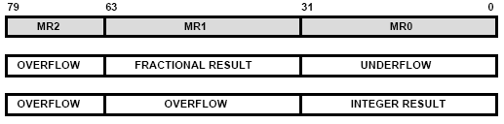
Умножитель
Регистр аккумулятора Умножителя
ФЗ-результат операции умножителя может быть записан как в регистр РФ, так и в регистр аккумулятора Умножителя.
Для ПЗ-операций регистр аккумулятора не используется.
Регистр аккумулятора - 80 битный регистр, позволяющий избежать ошибок вследствие операций округления во время промежуточного суммирования перемноженных значений.
Размещение результата в регистра аккумулятора определяется его типом:
Поля регистра аккумулятора могут быть записаны/переданы в регистр РФ. При записи значения в MR1x выполняется знаковое расширение на MR2. При записи значения в MR0x и MR2x такое расширение не выполняется.
Умножитель содержит 2 идентичных регистра аккумулятора: MRF и MRB, активных одновременно. Выбор регистра осуществляется в инструкции.

Slide 39
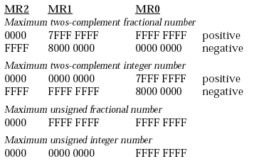
Умножитель
Операции с регистром аккумулятора Умножителя
очистка:
MRF = 0;
округление (к ближайшему по 32-битной границе):
MRF = RND MRF (SF / UF);
R1 = RND MRB (SF / UF);
насыщение:
MRB = SAT MRB (SI / UI / SF / UF);
R4 = SAT MRF (SI / UI / SF / UF);
При насыщении в зависимости от типа значения (указывается в суффиксе) используются следующие границы диапазонов:

Slide 40
Умножитель
Флаги состояния, на которые влияет выполнение операций Умножителя
Флаг | Определение | Когда устанавливается
В регистре ASTAT
MN | Флаг потери значимости | Для ФЗ-операций – если e<-126. Для ФЗ-операций с дробными числами: знаковые: MR2=MR1=0 (или 1), MR0<>0; беззнаковые: MR2=MR1=0, MR0<>0.
MV | Флаг переполнения | Для ПЗ-операций – если e>127. Для ФЗ-операций – см. выше.
MU | Флаг отрицательного результата | Для ФЗ и ПЗ операций
MI | Флаг некорректной ПЗ-операции | Для ПЗ-операций если один из операндов=NAN или выполняется Infinity*Zero

Slide 41
Умножитель
Липкие флаги состояния, на которые влияет выполнение операций Умножителя
Флаг | Определение | Когда устанавливается
В регистре STKY
MOS | Липкий флаг ФЗ-переполнения | Только для ФЗ-операций
MVS | Липкий флаг ПЗ-переполнения | Только для ПЗ-операций
MUS | Липкий флаг потери значимости | Для ФЗ- и ПЗ-операций
MIS | Липкий флаг некорректной ПЗ-операции | Только для ПЗ-операций

Slide 42
Сдвигатель
Типы операций (только с ФЗ-данными)
сдвиги;
операции с битом (установка, сброс, инверсия, тестирование);
операции над битовым полем (выделение и депонирование);
поддержка преобразования ФЗ <-> ПЗ.
Принцип функционирования Сдвигателя
Умножитель читает от 1 до 3 входных операнда (регистры РФ или константы в инструкции) в начале такта.
Сдвигатель записывает 1 результат в регистр РФ в конце такта и модифицирует флаги.
Один и тот же регистр РФ может выступать в качестве операнда и приемника результата для любой операции Умножителя.
Некоторые операции Сдвигателя генерируют 8- или 6-битный результат, которые помещается в младшие биты ФЗ-поля, а знаковые бит результата распространяется на «свободные» старшие разряды.

Slide 43
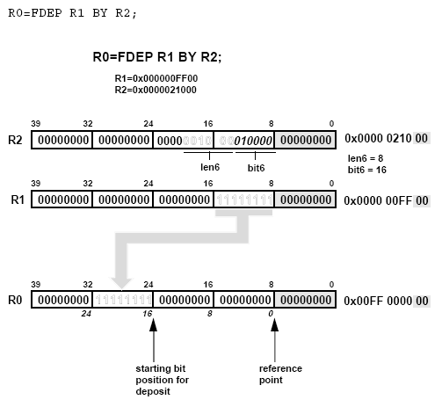
Сдвигатель
Операция депонирования битового поля
Второй операнд содержит параметры битового поля (длину и место назначения (сдвиг) от начала ФЗ-поля).

Slide 44
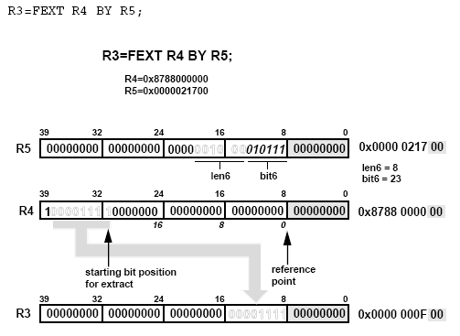
Сдвигатель
Операция выделения битового поля
Второй операнд содержит параметры битового поля (длину и место назначения (сдвиг) от начала ФЗ-поля).

Slide 45
Сдвигатель
Флаги состояния, на которые влияет выполнение операций Сдвигателя (только регистр ASTAT)
Флаг | Определение | Когда устанавливается
В регистре ASTAT
SV | Флаг переполнения | когда значащие биты выдвигаются влево за границы ФЗ-поля; в операции с битом указан номер бита > 31; битовое поле частично или полностью выходит влево за границы ФЗ-поля
SZ | Флаг нулевого результата | результат равен нулю; проверяемый бит равен 0; в операции с битом указан номер бита > 31
SS | Флаг отрицательного входного операнда | Для операций выделения экспоненты устанавливается в соответствии со знаком операнда. Для остальных операций сбрасывается в 0.

Slide 46
Многофункциональные вычисления
Принцип выполнения многофункциональных вычислений
Многофункциональное вычисление (инструкция) – выполнение в течение одного такта:
одной операции АЛУ и одной операции Умножителя;
двух операций АЛУ (только дуальное сложение/вычитание).
Инструкции АЛУ и Умножителя, разрешенные для одновременного выполнения, выбираются из ограниченного набора.
Наборы допустимых для распараллеливания операций различаются для ФЗ и ПЗ-операндов.
В режиме многофункциональной обработки ФЗ-данных Умножитель поддерживает только операции с дробными знаковыми числами(!).

Slide 47
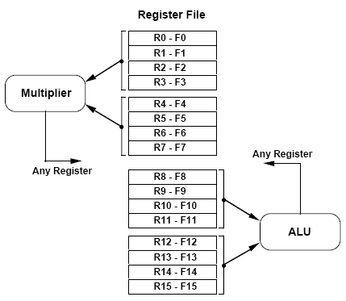
Многофункциональные вычисления
Ограничения при размещении операндов для многофункциональных вычислений
Первый операнд АЛУ – Reg0..Reg3, второй операнд АЛУ – Reg4..Reg7.
Первый операнд Умножителя – Reg8..Reg11, второй операнд Умножителя – Reg12..Reg15.

Slide 48
Регистровый файл
Порядок записи значений в регистры РФ в случае одновременного доступа (в одном такте)
Приоритетность записи значений в регистры РФ (если несколько операций записывают значение в один и тот же регистр):
- значение с шины DMD или из универсального регистра;
- значение с шины PMD ;
результат вычисления АЛУ;
результат вычисления Умножителя;
результат вычисления Сдвигателя.
Переключение основных/альтернативных наборов регистров РФ в регистре управления MODE1:
Бит | Назначение
SRRFH | регистры № 4..7
SRRFL | регистры № 8..15

Slide 49
Системные регистры
Имя | Функции | Значение
Системные регистры процессора (Core Processor)
MODE1 | Регистр управления № 1 | 0x0000 0000
MODE2 | Регистр управления № 2 (и ID₂₋₀) | 0xn000 0000
ASTAT | Флаги арифметического статуса ( и ножки FLAG₃₋₀) | 0x00nn 0000
STKY | Липкие флаги статуса | 0x0540 0000
IRPTL | Регистр защелки прерывания | 0x0000 0000
IMASK | Маска прерывания | 0x0003
IMASKP | Указатель временной маски прерывания | 0x0000 0000
USTAT1 | Пользовательский регистр статуса № 1 | 0x0000 0000
USTAT2 | Пользовательский регистр статуса № 2 | 0x0000 0000
Системные регистры IOP-процессора
SYSCON | Регистр конфигурации | 0x0000 0010
SYSTAT | Регистр состояния (статуса) | 0x0000 0nn0
WAIT | Регистр параметров внешней памяти | 0x21AD 6B5A
VIRPT | Регистр вектора прерывания в многопроцессорной системе | 0x0002 0x0014
MSGRx | Регистры обмена сообщениями в многопроцессорной системе | не определен
BMAX, BCNT | Регистры параметров доступа к общей внешней шине | 0x0000 0000

Slide 50
Системные регистры
Команды работы с битами системных регистров (Core Processor)
BIT <operation> SysRegName Const
Операция (operation) | Назначение | Пример (нач. знач.: USTAT1 = 0xFFFF 0000)
SET | Установка битов | BIT SET USTAT1 0x0000 0200 (результат: USTAT1 = 0xFFFF 0200)
CLR | Сброс битов | BIT CLR USTAT1 0x8001 0100 (результат: USTAT1 = 0x7FFE 0000)
TGL | Инверсия битов | BIT TGL USTAT1 0x0020 0700 (результат: USTAT1 = 0xFFDF 0700)
XOR | Сравнение регистра | BIT TGL USTAT1 0xFFFF 0000 (результат: BTF = 1) BIT TGL USTAT1 0xFFFF 0001 (результат: BTF = 0)
TST | Тестирование битов | BIT SET USTAT1 0x0001 8000 (результат: BTF = 0) BIT SET USTAT1 0x0001 0000 (результат: BTF = 1)

Slide 51
Системные регистры
Работа с регистрами IOP-процессора
Работа с регистрами IOP-процессора выполняется как с ячейками памяти.
Невозможны прямые операции с битами регистров IOP-процессора.
Способ модификации регистра IOP-процессора:
Rx = dm(SYSCON);
Rx = ...; // обработка, модификация
dm(SYSCON) = Rx;

Slide 52
Программный секвенсор ADSP-21060
Функции секвенсора
Архитектура секвенсора. Этапы выполнения инструкции
Переходы, вызовы подпрограмм, возвраты
Организация циклов
Стеки, используемые при организации циклов
Циклы по счетчику
Циклы по арифметическому условию
Ограничения при организации циклов
Флаги состояния секвенсора
Кэш инструкций
Архитектура кэша
Пример влияния размещения сегментов в памяти на эффективность выполнения программы
"Работа выполнена в рамках реализации "Программы развития ФГОУ ВПО "Южный федеральный университет" на 2007-2010гг. ("Разработка образовательных контентов и ресурсов нового поколения").
Хусаинов Н.Ш.
Технологический институт Южного федерального университета в г.Таганроге, 2007г.

Slide 53
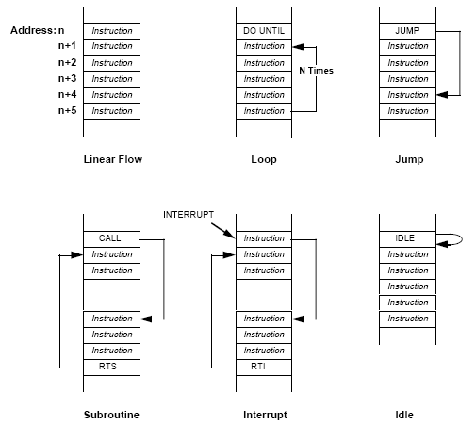
Функции секвенсора
Выполнение инструкций в линейном порядке с инкрементом адреса выборки следующей команды.
Варианты нарушения линейного порядка следования инструкций:
переходы (условные и безусловные);
вызовы подпрограмм и возвраты (условные и безусловные);
вызовы обработчиков прерываний и возвраты (условные и безусловные);
- циклы;
- инструкция Idle.

Slide 54
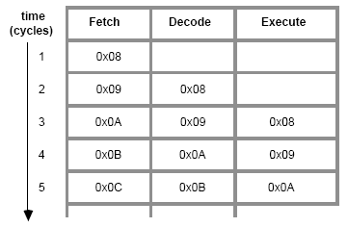
Архитектура секвенсора. Этапы выполнения инструкции
Адрес выполняемой (Execute) инструкции – регистр PC.
Адрес декодируемой (Decode) инструкции – регистр DADDR.
Адрес выбираемой (Fetch) инструкции – регистр FADDR.

Slide 55
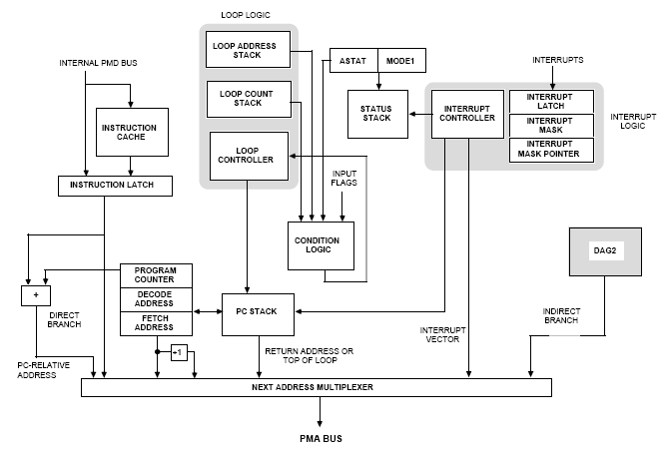
Архитектура секвенсора. Этапы выполнения инструкции

Slide 56
Архитектура секвенсора. Этапы выполнения инструкции
Регистры программного секвенсора
Регистр | Содержимое | Разрядность | Прим.
FADDR | Адрес выбираемой из памяти инструкции | 24 | Только чтение
DADDR | Адрес декодируемой инструкции | 24 | Только чтение
PC | Адрес выполняемой инструкции | 24 | Только чтение
PCSTK | Содержимое верхней ячейки стека PC | 24
PCSTKP | Указатель стека PC | 5
LADDR | Содержимое верхней ячейки стека цикла | 32
CURLCNTR | Содержимое верхней ячейки стека счетчика цикла | 32
LCNTR | Число итераций следующего цикла | 32

Slide 57
Переходы и вызовы подпрограмм
Переходы, вызовы подпрограмм, возвраты
При выполнении переходов, вызовов и возвратов выборка очередной инструкции выполняется по адресу, который не является следующим по счету за адресом предыдущей выборки.
При вызове подпрограммы дополнительно в стек Программного секвенсора (PC Stack) помещается адрес возврата.
При возврате из подпрограммы или из обработчика прерывания адрес возврата выталкивается из стека Программного секвенсора (при возврате из обработчика прерывания выполняются и дополнительные действия).

Slide 58
Переходы и вызовы подпрограмм
Варианты выполнения
Переходы, вызовы и возвраты могут быть условными и безусловными:
IF cond jump Proc2; jump Proc2;
При переходах и вызовах режим адресации может быть прямой, косвенный, относительный:
call Proc3;
IF cond call (M12, I14);
jump (PC, 0x0004);
Переходы, вызовы и возвраты могут быть обычные и задержанные:
call Proc4; rts (db);
Переход может прерывать выполнение цикла.
jump Proc5 (LA);

Slide 59
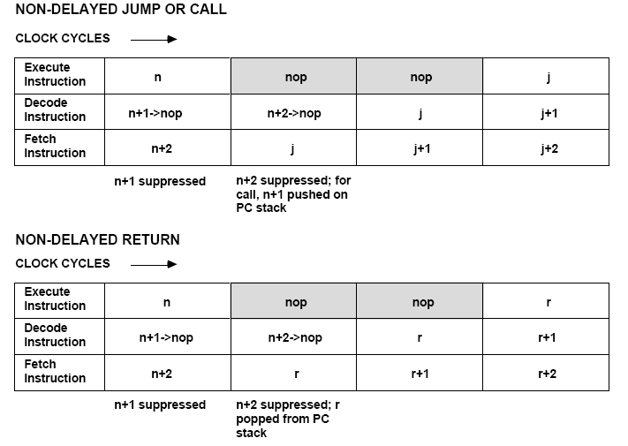

Переходы и вызовы подпрограмм
Обычный («незадержанный») переход (вызов, возврат)
Недостаток – необходимость перезагрузки конвейера и потеря двух тактов.
Преимущество – понятность: порядок выполнения соответствует порядку записи.

Slide 60
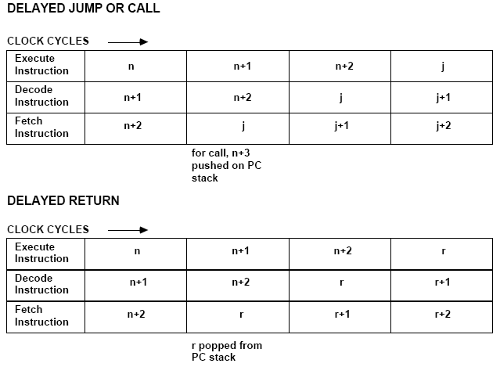
Переходы и вызовы подпрограмм
Задержанный переход (вызов, возврат)
Преимущество – отсутствует необходимость перезагрузки конвейера. Недостаток – усложнение программы.
Ограничение: в 2-х адресах за инструкцией задержанного перехода не могут находиться инструкции других переходов (вызовов, возвратов), команды работы со стеком Программного секвенсора (PC Stack), инструкции организации циклов (DO... UNTIL...), команда IDLE.

Slide 61
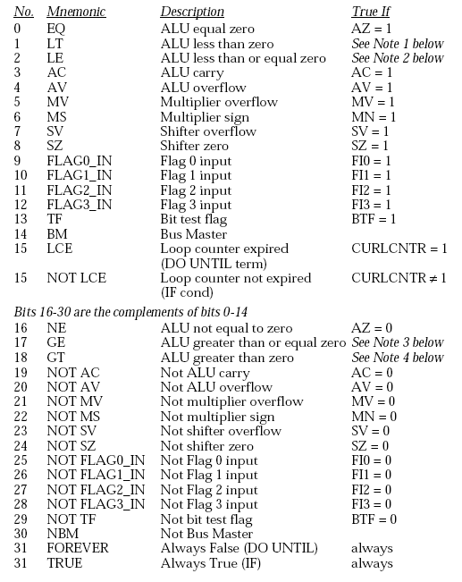
Переходы и вызовы подпрограмм
Мнемоники условных инструкций

Slide 62
Переходы и вызовы подпрограмм
Примеры использования условных инструкций
Условный переход (вызов, возврат):
IF EQ jump Proc2;
IF NE call Proc2 (db);
IF NOT SZ rts;
Условное выполнение :
IF LE R1=R1+R4;
IF GT F4=F8*F9, R2=dm(I7,m0);
IF TF call (M8,I15), ELSE R2=R2+R8;
Всегда истинное условие:
IF TRUE call Proc4;
Бесконечный цикл (всегда ложное условие):
DO Label UNTIL FOREVER;

Slide 63
Организация циклов
Общие сведения
Процессор SHARC ADSP имеет механизм аппаратной поддержки циклов.
Проверка условия выхода из цикла проверяется за 3 такта до конца тела цикла, что позволяет избежать неверного выбора Fetch-адреса и дополнительных циклов для перезагрузки конвейера (для циклов длиной из 3-х и более инструкций).
Использование специализированных стеков Программного секвенсора позволяет использовать аппаратную поддержку циклов до 6 уровней вложенности.
Есть ограничения на использование команд переходов, вызовов и возвратов в конце тела цикла.
Особого внимания требует организация коротких циклов с выходом по арифметическому условию.

Slide 64
Стеки, используемые при организации циклов
Занесение значений в вершины стеков выполняется инструкцией
DO LabelEndLoop UNTIL cond;
...
...
...
LabelEndLoop: ...
Выталкивание значений из вершин стеков выполняется автоматически при проверке условия выхода (если оно истинно) или при выполнении инструкции перехода с прерыванием цикла
jump LabelOutOfLoop (LA);
Стек | Наименование | Назначение (при организации циклов)
PC Stack | Стек Программного секвенсора | Адрес первой инструкции тела цикла
Loop Address Stack | Стек адреса цикла | Адрес последней инструкции цикла, код завершения, тип цикла
Loop Counter Stack | Стек счетчика цикла | Количество итераций до конца цикла

Slide 65
Стеки, используемые при организации циклов
Стек Программного секвенсора (PC Stack)
Глубина – 30 слов.
Разрядность – 24 бита.
Регистр PCSTK – содержит верхушку стека.
Указатель PCSTKP – содержит количество занятых ячеек в PC Stack.
PCSTKP=0, если стек пуст.
PCSTK
Принудительные запись/выталкивание
PUSH PCSTK; POP PCSTK;
PSCTK = 0xUUUU UUUU;

Slide 66
Стеки, используемые при организации циклов
Стек адреса цикла (Loop Address Stack)
Глубина – 6 слов.
Разрядность – 32 бита.
Регистр LADDR – содержит верхушку стека.
Если LADDR=0xFFFF FFFF, то стек адреса цикла пуст.
31 30 | 28 24 | 23 0
Код типа цикла: | Код завершения | Адрес последней инструкции тела цикла
«00»-арифм. «01» – по счетчику, 1 инструкция «02» – по счетчику, 2 инструкции «03» - по счетчику, 3 и более инструкций | Соответствует условию после UNTIL
LADDR

Slide 67
Стеки, используемые при организации циклов
Стек счетчика цикла (Loop Counter Stack)
Глубина – 6 слов.
Разрядность – 32 бита.
Регистр CURLCNTR – содержит верхушку стека.
Если CURLCNTR=0xFFFF FFFF, то стек счетчика цикла пуст.
Регистр LCNTR находится «над вершиной» стека счетчика цикла. При выполнении команды Do...UNTIL его значение проталкивается в CURLCNTR
LCNTR
CURLCNTR
Принудительные запись/выталкивание в стеки адреса и счетчика циклов
LCNTR = value; POP LOOP;
LADDR = struct;
PUSH LOOP;

Slide 68
Циклы по счетчику
Цикл по счетчику длиной 3 и более инструкций
0x100: ...
0x101: LCNTR = 2, DO EndLoop UNTIL LCE;
0x102: R1 = R1 + 1;
0x103: R2 = R2 – 1;
0x104: DM(I3,M8) = R1;
0x105: EndLoop: DM(I4,M1) = R2;
0x106: ...
Проверка условия выхода из цикла
PC | 0x101 | 0x102 | 0x103 | 0x104 | 0x105 | 0x102 | 0x103 | 0x104 | 0x105 | 0x106
DADDR | 0x102 | 0x103 | 0x104 | 0x105 | 0x102 | 0x103 | 0x104 | 0x105 | 0x106 | 0x107
FADDR | 0x103 | 0x104 | 0x105 | 0x102 | 0x103 | 0x104 | 0x105 | 0x106 | 0x107 | 0x108
 | ->PCSTK ->LAS ->SCS |  | CURLCNTR = 1 ? CURLCNTR-- | Нет |  |  | CURLCNT = 1 ? CURLCNTR— PCSTK-> LAS-> SCS-> | Да

Slide 69
Циклы по счетчику
Цикл по счетчику длиной в 1 инструкцию из 3-х и более итераций
0x100: ...
0x101: LCNTR = 5, DO EndLoop UNTIL LCE;
0x102: EndLoop: DM(I4,M1) = R2;
0x103: ...
Проверка условия выхода из цикла
PC | 0x101 | 0x102 | 0x102 | 0x102 | 0x102 | 0x102 | 0x103
DADDR | 0x102 | 0x102 | 0x102 | 0x102 | 0x102 | 0x103 | 0x104
FADDR | 0x103 | 0x102 | 0x102 | 0x102 | 0x103 | 0x104 | 0x105
 | ->PCSTK ->LAS ->SCS | CURLCNTR = 3 ? CU RLCNTR-- (=4) | CURLCNTR = 3 ? CURLCNTR– (=3) | CURLCNT = 3 ? CURLCNTR=0xffffffff PCSTK->; LAS->; SCS->

Slide 70
Циклы по счетчику
Цикл по счетчику длиной в 1 инструкцию из 1-й итерации
0x101: LCNTR = 1, DO EndLoop UNTIL LCE;
PC | 0x101 | 0x102 | nop | nop | 0x103
DADDR | 0x102 | 0x102 | 0x102 | 0x103 | 0x104
FADDR | 0x103 | 0x102 | 0x103 | 0x104 | 0x105
 | ->PCSTK ->LAS ->SCS | CURLCNTR = 1 ? CU RLCNTR=0xffffffff PCSTK->; LAS->; SCS->
Цикл по счетчику длиной в 1 инструкцию из 2-х итераций
0x101: LCNTR = 2, DO EndLoop UNTIL LCE;
PC | 0x101 | 0x102 | 0x102 | nop | nop | 0x103
DADDR | 0x102 | 0x102 | 0x102 | 0x102 | 0x103 | 0x104
FADDR | 0x103 | 0x102 | 0x102 | 0x103 | 0x104 | 0x105
 | ->PCSTK ->LAS ->SCS | CURLCNTR = 1 ? CU RLCNTR-- (=1) | CURLCNTR = 1 ? CU RLCNTR=0xffffffff PCSTK->; LAS->; SCS->
Цикл по счетчику из одной инструкции должен выполняться не менее 3-х раз чтобы избежать потерь производительности

Slide 71
Циклы по счетчику
Цикл по счетчику длиной в 2 инструкцию из 2-х и более итераций
0x100: ...
0x101: LCNTR = 3, DO EndLoop UNTIL LCE;
0x102: DM(I4,M1) = R1;
0x103: EndLoop: DM(I4,M1) = R2;
0x104: ...
Проверка условия выхода из цикла
PC | 0x101 | 0x102 | 0x103 | 0x102 | 0x103 | 0x102 | 0x103 | 0x104
DADDR | 0x102 | 0x103 | 0x102 | 0x103 | 0x102 | 0x103 | 0x104 | 0x105
FADDR | 0x103 | 0x102 | 0x103 | 0x102 | 0x103 | 0x104 | 0x105 | 0x106
 | ->PCSTK ->LAS ->SCS |  | CURLCNTR = 2 ? CURLCNTR– (=2) |  | CURLCNT = 2 ? CURLCNTR = 0xFFFFFFFF PCSTK->; LAS->; SCS->

Slide 72
Циклы по счетчику
Цикл по счетчику длиной в 2 инструкции из 1-й итерации
0x100: ...
0x101: LCNTR = 1, DO EndLoop UNTIL LCE;
0x102: DM(I4,M1) = R1;
0x103: EndLoop: DM(I4,M1) = R2;
0x104: ...
PC | 0x101 | 0x102 | 0x103 | nop | nop | 0x104
DADDR | 0x102 | 0x103 | 0x102 | 0x103 | 0x104 | 0x105
FADDR | 0x103 | 0x102 | 0x103 | 0x104 | 0x105 | 0x106
 | ->PCSTK ->LAS ->SCS |  | CURLCNTR = 1 ? CU RLCNTR=0xffffffff PCSTK->; LAS->; SCS->
Цикл по счетчику из двух инструкций должен выполняться не менее 2-х раз чтобы избежать потерь производительности

Slide 73
Циклы по счетчику
Примеры неоптимальной и оптимальной организации цикла по счетчику
Задание.
Даны массивы А и В одинаковой размерности (N элементов).
Вычислить:
Неоптимальная организация цикла - 1
I0 = A; M0 = 1; I8 = B; M8 = 1;
...
MRF = 0;
R1 = 0;
R2 = 0;
LCNTR = N, DO LabelEndLoop UNTIL LCE;
R1 = DM(I0,M0), R2 = PM(I8,M8);
LabelEndLoop: MRF = MRF + R1*R2 (SSI);
R0 = MR0F;
Количество тактов: 3*1 + 1*1 + (2*2 + (N-2)*1 + N*1) + 1*1 = 2*N+7
Выполняется «лишнее» чтение из памяти с дополнительным сдвигом указателей

Slide 74
Циклы по счетчику
Примеры неоптимальной и оптимальной организации цикла по счетчику
Неоптимальная организация цикла - 2
I0 = A; M0 = 1; I8 = B; M8 = 1;
...
MRF = 0;
R1 = 0;
R2 = 0;
LCNTR = N+1, DO LabelEndLoop UNTIL LCE;
LabelEndLoop: MRF = MRF + R1*R2 (SSI), R1 = DM(I0,M0), R2 = PM(I8,M8);
R0 = MR0F;
Количество тактов: 3*1 + 1*1 + (3*2 + (N-2)*1) + 1*1 = N+9
Выполняется «лишнее» чтение из памяти с дополнительным сдвигом указателей

Slide 75
Циклы по счетчику
Примеры неоптимальной и оптимальной организации цикла по счетчику
Оптимальная организация цикла
I0 = A; M0 = 1; I8 = B; M8 = 1;
...
MRF = 0, R1 = DM(I0,M0), R2 = DM(I8,M8);
LCNTR = N-1, DO LabelEndLoop UNTIL LCE;
LabelEndLoop: MRF = MRF + R1*R2 (SSI), R1 = DM(I0,M0), R2 = PM(I8,M8);
R0 = MRF + R1 * R2 (SSI);
Количество тактов: 1*2 + 1*1 + (2*2 + (N-3)*1) + 1*1 = N+5
«Лишнее» чтение из памяти с дополнительным сдвигом указателей не выполняется

Slide 76
Циклы по счетчику
Примеры неоптимальной и оптимальной организации цикла по счетчику
Задание.
Даны массивы вещественных чисел А и В одинаковой размерности (N элементов).
Вычислить:
Неоптимальная организация цикла
I0 = A; M0 = 1; I8 = B; M8 = 1;
...
F8 = 0;
LCNTR = N, DO LabelEndLoop UNTIL LCE;
R1 = DM(I0,M0), R2 = PM(I8,M8);
F3 = F1 * F2;
LabelEndLoop: F8 = F8 + F3;
DM(...) = R8;
Количество тактов: 1*1 + 1*1 + (1*2 + (N-1)*1 + 2*N*1) + 1*1 = 3*N+4

Slide 77
Циклы по счетчику
Примеры неоптимальной и оптимальной организации цикла по счетчику
Оптимальная организация цикла
I0 = A; M0 = 1; I8 = B; M8 = 1;
...
R1 = DM(I0,M0), R4 = PM(I8,M8);
F8 = F1*F4, R1 = DM(I0,M0), R4 = PM(I8,M8);
F12 = F1*F4, R1 = DM(I0,M0), R4 = PM(I8,M8);
LCNTR = N-3, DO LabelEndLoop UNTIL LCE;
LabelEndLoop: F12 = F1*F4, F8 = F8+F12, R1 = DM(I0,M0), R4 = PM(I8,M8);
F12 = F1*F4, F8 = F8+F12;
F8 = F8 + F12;
DM(...) = R8;
Количество тактов: 1*2 + 1*2 + 1*2 + 1*1 + (3*2 + (N-6)*1) + 1*1 + 1*1 + 1*1 = N+10

Slide 78
Циклы по арифметическому условию
Цикл по арифм. условию длиной 3 и более инструкций
0x100: R1 = 2;
0x101: DO EndLoop UNTIL EQ;
0x102: R1 = R1 - 1;
0x103: R2 = R2 + R6;
0x104: DM(I3,M8) = R1;
0x105: EndLoop: DM(I4,M1) = R2;
0x106: ...
Проверка условия выхода из цикла
PC | 0x101 | 0x102 | 0x103 | 0x104 | 0x105 | 0x102 | 0x103 | 0x104 | 0x105 | 0x106
DADDR | 0x102 | 0x103 | 0x104 | 0x105 | 0x102 | 0x103 | 0x104 | 0x105 | 0x106 | 0x107
FADDR | 0x103 | 0x104 | 0x105 | 0x102 | 0x103 | 0x104 | 0x105 | 0x106 | 0x107 | 0x108
 | ->PCSTK ->LAS ->SCS |  | AZ ? | Нет |  |  | AZ ? PCSTK->; LAS->; SCS-> | Да

Slide 79
Циклы по арифметическому условию
Сложности в организации короткого (1-2 инструкции) цикла по арифметическому условию - 1
0x100: R1 = 3;
0x101: DO EndLoop UNTIL EQ;
0x102: EndLoop: R1 = R1 - 1;
0x103: ...
Проверка условия выхода из цикла
PC | 0x101 | 0x102 | 0x102 | 0x102 | 0x102 | 0x102 | 0x102 | 0x103
DADDR | 0x102 | 0x102 | 0x102 | 0x102 | 0x102 | 0x102 | 0x103 | 0x104
FADDR | 0x103 | 0x102 | 0x102 | 0x102 | 0x102 | 0x103 | 0x104 | 0x105
 | ->PCSTK ->LAS ->SCS | AZ ? (R1=2) | AZ ? (R1=1) | AZ ? (R1=0) | AZ ! (R1=-1) PCSTK->; LAS->; SCS-> | (R1=-2) | (R1=-3)
Условие выхода из цикла проверяется в начале процессорного такта.
Значение флага AZ устанавливается по результатам выполнения операции АЛУ в конце процессорного такта.
Выполняются дополнительные итерации цикла.

Slide 80
Циклы по арифметическому условию
Сложности в организации короткого (1-2 инструкции) цикла по арифметическому условию - 2
0x100: R1 = 2;
0x101: DO EndLoop UNTIL EQ;
0x102: R5 = DM(I1,M2);
0x103: EndLoop: R1 = R1 - 1;
0x104: ...
Проверка условия выхода из цикла
PC | 0x101 | 0x102 | 0x103 | 0x102 | 0x103 | 0x102 | 0x103 | 0x102 | 0x103 | 0x104
DADDR | 0x102 | 0x103 | 0x102 | 0x103 | 0x102 | 0x102 | 0x102 | 0x103 | 0x104 | 0x105
FADDR | 0x103 | 0x102 | 0x103 | 0x102 | 0x103 | 0x103 | 0x103 | 0x104 | 0x105 | 0x106
 | ->PCSTK ->LAS ->SCS |  | AZ ? (R1=1) | AZ-const | AZ ? (R1=0) | AZ-const | AZ ? (R1=-1) PCSTK->; LAS->; SCS-> |  | (R1=-2)
Условие выхода из цикла проверяется в начале процессорного такта.
Значение флага AZ устанавливается по результатам выполнения операции АЛУ в конце процессорного такта.
Выполняются дополнительные итерации цикла.

Slide 81
Циклы по арифметическому условию
Сложности в организации короткого (1-2 инструкции) цикла по арифметическому условию - 3
0x100: R1 = 2; R5 = 6;
0x101: DO EndLoop UNTIL EQ;
0x102: R5 = R5 + 1;
0x103: EndLoop: R1 = R1 - 1;
0x104: ...
Проверка условия выхода из цикла
PC | 0x101 | 0x102 | 0x103 | 0x102 | 0x103 | 0x102 | 0x103 | 0x102 | 0x103 | 0x102
DADDR | 0x102 | 0x103 | 0x102 | 0x103 | 0x102 | 0x102 | 0x102 | 0x103 | 0x102 | 0x103
FADDR | 0x103 | 0x102 | 0x103 | 0x102 | 0x103 | 0x103 | 0x103 | 0x102 | 0x103 | 0x102
 | ->PCSTK ->LAS ->SCS |  | AZ ? (R1=1) AZ = 0 | AZ = 0 | AZ ? (R1=0) AZ = 1 | AZ = 0 | AZ ? (R1=-1) AZ = 0 | AZ = 0 | AZ ? (R1=-2) AZ = 0 | AZ = 0
Значение флага AZ, проверяемого в начале цикла выполнения инструкции 0x103, изменяется инструкцией 0x102.
Возможно получение бесконечного цикла.

Slide 82
Ограничения при организации циклов
Вложенные циклы не могут заканчиваться на одной и той же инструкции.
Для предотвращения потерь производительности циклы по счетчику из одной инструкции должны иметь не менее 3-х итераций, а из двух инструкций – не менее 2-х итераций.
«Короткие» циклы не должны содержать никакие команды перехода, вызова и возврата.
Последние 3 инструкции любого цикла не должны содержать никакие команды перехода, вызова и возврата. В противном случае цикл может быть отработан некорректно. Единственное исключение – «незадержанный» вызов подпрограммы CALL и возврат RTS с модификатором (LR).

Slide 83
Флаги состояния секвенсора
Флаги состояния стеков Программного секвенсора в регистре STKY
Флаг | Описание | Когда устанавливается | Прим.
PCFL | Стек PC Stack полон | Когда в стек записывается слово № 29 (из 30-х возможных) | не липкий
PCEM | Стек PC Stack пуст |  | не липкий
SSOV | Переполнение стека статуса | Когда заносится слово в полный стек | липкий
SSEM | Стек статуса пуст |  | не липкий
LSOV | Переполнение стека адреса и счетчика цикла | Когда заносится слово в полный стек | липкий
LSEM | Стеки адреса и счетчика цикла пусты |  | не липкий

Slide 84
Кэш инструкций
Принцип работы кэша
Кэш инструкций – ассоциативный кэш с местом для хранения 32-х инструкций, «прозрачный» для программиста.
Процессор кэширует только те инструкции, выборка которых из PM-памяти конфликтует с обращением к данным в PM:
PC => 0x101: R1 = R2 + R3, R2 = PM(I8,M9);
Decode => 0x102: R4 = 0;
Fetch => 0x103: R5 = R2*R4;
При выборке инструкции процессор всегда сначала обращается за инструкцией в кэш, а при кэш-промахе – в PM-память, вызывая дополнительный цикл на выборку инструкции.

Slide 85
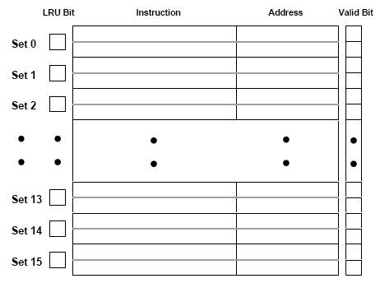
Архитектура кэша
Выбор набора осуществляется по младшим 4 битам адреса инструкции. В поле Address хранятся только старшие 20 битов адреса инструкции.
Бит LRU (Least Recently Used) – показывает более редко используемую инструкции в наборе (кандидат на замещение новой инструкцией).
Бит Valid Bit показывает наличие реальных данных в каждой строке набора.
Кэш может быть заморожен (бит CAFRZ в регистре MODE1) или выключен (бит CADIS в регистре MODE1).

Slide 86
Пример влияния размещения сегментов в памяти на эффективность выполнения программы
0x0100: LCNTR=1024, DO tight UNTIL LCE;
0x0101: R0=DM(I0,M0), PM(I9,M9);
0x0102: R1 = R0-R15;
0x0103: IF EQ CALL sub;
0x0104: F2 = FLOAT R1;
0x0105: F3 = F2 * F2;
0x0106: tight: F3 = F3 + F4;
...
0x0200: sub: R1 = R13;
0x0201: R14 = PM(I9,M9);
0x0202: R6 = R6 + 1;
0x0203: R7 = PASS R12;
...
0x0211: PM(I9,M9) = R12;
0x0212: R4 = R4-1;
0x0213: R7 = R5+R6;
...
0x021F: rts;
Три инструкции, выполняющие обращение к PM-памяти и вызывающие конфликт доступа к памяти. Кэшируемые инструкции (0xYYY3), попадают в один набор (№ 3) кэша, что приводит к постоянному замещению самой «старой» инструкции на новую.
Как следствие – кэш неэффективен.
Решение – сдвинуть сегменты в памяти друг относительно друга, чтобы «проблемные» инструкции приходились на разные наборы кэша.

